Slide 1
CIÊNCIA DE DADOS 1 · AULAS 12 E 13
Do modelo escolhido à decisão confiável
Comparar candidatos com justiça, escolher o limiar pelo objetivo e confiar na probabilidade
Aulas 12 e 13 - Consultoria Especializada em Ciência de Dados 1
03/11/2026 · 1

Slide 2
O curso, semana a semana (1/2)
Aula (Dia/Mês) | Assunto | Evento
1 — 04/08 | Introdução: fundamentos da avaliação de modelos
2 — 11/08 | Métricas de classificação I (confusão, precisão, recall, F1) | Lançamento do projeto
3 — 18/08 | Métricas de classificação II (ROC-AUC, PR, log-loss)
4 — 25/08 | Métricas de regressão (MAE, RMSE, R², resíduos) | Projeto: proposta
5 — 01/09 | Validação hold-out e Pipeline
6 — 08/09 | Validação cruzada I (k-fold, estratificado)
7 — 15/09 | Validação cruzada II (grupos, temporal, aninhada)
8 — 22/09 | Busca exaustiva de hiperparâmetros (grid search)
9 — 06/10 | Busca aleatória e menção a AutoML | Desafio 3 (subst.)
Aula 11 - Consultoria Especializada em Ciência de Dados 1
27/10/2026 · 2

Slide 3
O curso, semana a semana (2/2)
Aula (Dia/Mês) | Assunto | Evento
10 — 13/10 | Curvas de validação
20/10 | SEMANA ACADEMICA ( SEM AULA )
11 — 27/10 | Curvas de aprendizado
12 — 03/11 | Seleção e comparação de modelos e Limiar de decisão e calibração
13 — 10/11 | Target Leakage e reprodutibilidade
14 — 17/11 | Seleção de atributos
15 — 24/11 | Estudo de caso integrado e Comunicação e reprodutibilidade dos resultados | Desafio 6 (subst.)
16 — 01/12 | Revisão integrada e apresentações | Apresentação final
Aula 11 - Consultoria Especializada em Ciência de Dados 1
27/10/2026 · 3

Slide 4
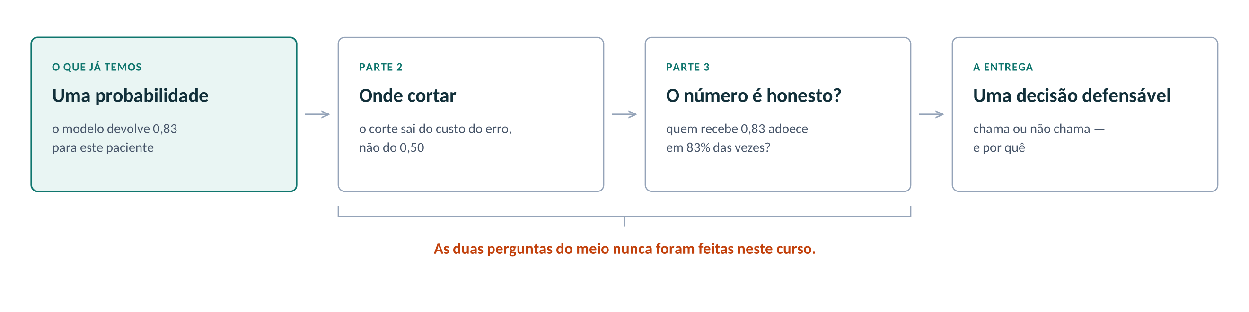
O que esta aula trata
EM UMA FRASE
O modelo já está escolhido — hoje a gente transforma a probabilidade que ele devolve numa decisão com preço, e confere se esse número merece confiança.
Aula 12 - Consultoria Especializada em Ciência de Dados 1
03/11/2026 · 4

Slide 5
De onde viemos: a escolha do modelo já está resolvida
Três aulas seguidas trataram de escolher bem. Hoje a gente fecha isso em três slides e gasta o resto da aula no que vem depois.
O QUE JÁ ESTÁ DADO
O QUE NUNCA FIZEMOS
Aula 9 — o pódio da busca tem platô, e o best_score_ é otimista: quem escolhe não mede.
Aula 10 — o pico da curva não decide sozinho; dentro da incerteza, vale o mais estável.
Aula 7 — comparação justa é comparação pareada, nas mesmas dobras.
Transformar probabilidade em decisão — o modelo devolve 0,73; a operação precisa de um sim ou um não.
Checar se o número vale — quando ele diz 0,8, acontece em 80% das vezes? Nenhuma aula do curso perguntou isso até agora.
POR QUE ISSO IMPORTA AGORA
É a última milha do projeto de vocês — sem corte e sem calibração, o que vocês entregam é um score, não uma decisão.
Aula 12 - Consultoria Especializada em Ciência de Dados 1
03/11/2026 · 5

Slide 6
Objetivo da aula
Ao sair daqui, você sabe escolher o corte de decisão a partir do custo do erro e verificar se a probabilidade do modelo é honesta — e sabe defender as duas escolhas para um cliente.
O QUE A AULA ENTREGA
O EXEMPLO DE HOJE, DO COMEÇO AO FIM
1. Um corte justificado — saído de uma meta de recall ou de uma razão de custo, não do default.
2. Um número honesto — o previsto contra o observado, o log-loss da aula 3, e o que fazer quando não bate.
3. Uma frase para a reunião — quanto custa, para você, cada tipo de erro?
1_pacientes.csv — 850 pacientes, 17 variáveis clínicas, alvo: risco metabólico alto.
Classe rara: 15% — e é por isso que ela serve. Com classe equilibrada, o 0,50 já está quase certo e a aula perderia a graça.
Esta aula não é mais uma sobre escolher modelo: é sobre o que fazer depois que ele foi escolhido.
Aula 12 - Consultoria Especializada em Ciência de Dados 1
03/11/2026 · 6

Slide 7
1
PARTE 1
Fechar a escolha
Aula 12 - Consultoria Especializada em Ciência de Dados 1
03/11/2026 · 7

Slide 8
Quatro candidatos, uma régua que não depende do corte
595 pacientes de treino, 10 dobras, as mesmas para todos. Métrica: ROC-AUC, da aula 3. A faixa de empate é o melhor score menos um desvio dele — a mesma regra da aula 10, quando o pico da curva não decidia sozinho.
candidato | ROC-AUC (validação) | dentro da faixa de empate (≥ 0,946)?
Regressão logística | 0,960 ± 0,014 | SIM — e é a mais simples
Random Forest (200 árvores) | 0,945 ± 0,025 | fora por um milésimo — na prática, empate
kNN (k = 25) | 0,940 ± 0,035 | não
Árvore (prof. 4) | 0,803 ± 0,135 | não
POR QUE ROC-AUC E NÃO ACURÁCIA
Acurácia é acurácia no corte 0,50 — comparar por ela seria escolher o modelo já com um corte embutido, justo o corte que a Parte 2 vai mostrar que está errado. O ROC-AUC olha a ordem inteira e não depende de corte nenhum.
Aula 12 - Consultoria Especializada em Ciência de Dados 1
03/11/2026 · 8

Slide 9
O quase-empate que decide a aula
A logística tem 0,960 e a floresta 0,945, com desvios de 0,014 e 0,025. A floresta fica um milésimo fora da faixa — eu não defenderia uma escolha baseada nessa diferença.
A DECISÃO
GUARDEM A FLORESTA
Pela ordem, as duas são equivalentes — 0,960 contra 0,945, com as barras se sobrepondo. Escolher uma pela outra por 0,015 seria decidir no ruído.
Vai a logística — pela regra da aula 10: empatadas, fica a mais simples, com coeficientes que dão para explicar ao médico.
Ela volta na Parte 3 — porque esses dois modelos ordenam os pacientes quase igual e NÃO são igualmente confiáveis no valor da probabilidade.
E o ROC-AUC não avisa — é esse o ponto cego que a terceira parte ataca.
A LEITURA HONESTA DA TABELA
A árvore com 0,803 ± 0,135 — aquele desvio enorme é o aviso: com 90 positivos em 595 linhas, uma árvore rasa muda de ideia a cada dobra.
Aula 12 - Consultoria Especializada em Ciência de Dados 1
03/11/2026 · 9

Slide 10
2
PARTE 2
O limiar
O modelo devolve probabilidade. Quem transforma isso em decisão é você — e a escolha tem preço.
Aula 12 - Consultoria Especializada em Ciência de Dados 1
03/11/2026 · 10

Slide 11
Antes de cortar: o que é esse número
Na aula 2 eu disse numa linha que o modelo devolve uma probabilidade, e segui. Hoje a gente volta nessa frase, porque a aula inteira depende dela.
idade | IMC | glicemia | HbA1c | cintura | P(risco alto) | era de risco alto?
18 | 20,5 | 68 | 4,2 | 61 | 0,000 | não
65 | 28,1 | 85 | 4,2 | 88 | 0,010 | não
54 | 23,6 | 107 | 5,1 | 78 | 0,156 | não
56 | 37,0 | 107 | 6,0 | 88 | 0,832 | não
70 | 30,5 | 143 | 6,6 | 90 | 0,995 | sim
O QUE ESSE NÚMERO AFIRMA
Não é uma nota de 0 a 1 — é uma afirmação que dá para conferir: entre todos os pacientes a quem o modelo deu 0,8, uns 80% deveriam ser de risco alto. A Parte 3 vai conferir.
E olha a quarta linha — 0,832 num paciente que não era de risco alto. É o erro confiante que o log-loss da aula 3 punia. Guardem, porque é para lá que a aula vai.
Aula 12 - Consultoria Especializada em Ciência de Dados 1
03/11/2026 · 11

Slide 12
O que o .predict() faz por baixo dos panos
Nada de mágica: ele compara a probabilidade com 0,50 e pronto.
proba = modelo.predict_proba(X_te)[:, 1] # P(risco alto) de cada paciente
pred = (proba >= 0.50).astype(int) # é literalmente isto
np.array_equal(pred, modelo.predict(X_te)) # True
DE ONDE VEM O 0,50
O QUE A AULA 2 DEIXOU EM ABERTO
É o ponto neutro — quando os dois erros custam igual e as classes estão equilibradas. Nos nossos pacientes, nenhuma das duas condições vale: 15% de positivos e um FN que é muito pior que um FP.
Lá vocês testaram quatro cortes à mão — e a instrução foi "escolha o que melhor equilibra recall e precisão". Equilibra segundo quem? Hoje a gente troca esse "equilíbrio" por um critério que o cliente assina: o custo do erro.
Aula 12 - Consultoria Especializada em Ciência de Dados 1
03/11/2026 · 12

Slide 13
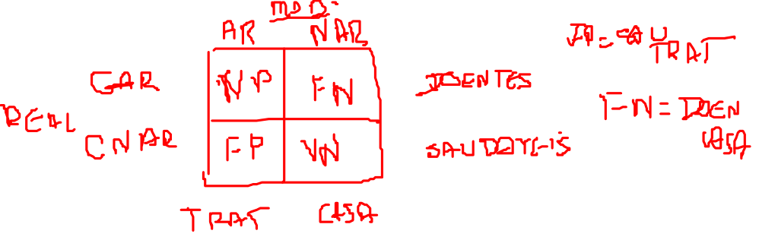
Quatro cortes, lado a lado
Mesmo modelo, mesmas probabilidades, 595 pacientes da validação. Só muda onde eu corto.
corte | VN | FP | FN | VP | precisão | recall | custo = VN·c_VN + FP·c_FP + FN·c_FN + VP·c_VP ; c_FP = 1, c_FN=5
0,15 | 444 | 61 | 10 | 80 | 0,567 | 0,889 | 111
0,30 | 467 | 38 | 15 | 75 | 0,664 | 0,833 | 113
0,50 (default) | 486 | 19 | 33 | 57 | 0,750 | 0,633 | 184
0,70 | 500 | 5 | 40 | 50 | 0,909 | 0,556 | 205
O QUE A TABELA MOSTRA
Subir o corte troca um erro pelo outro — do 0,15 ao 0,70 a precisão sobe de 0,567 para 0,909 e o recall cai de 0,889 para 0,556. Não existe corte que melhore os dois.
E a última coluna decide — se deixar passar um paciente de alto risco custa cinco vezes um exame a mais, o default 0,50 é o pior dos quatro cortes da tabela.
Aula 12 - Consultoria Especializada em Ciência de Dados 1
03/11/2026 · 13

Slide 14
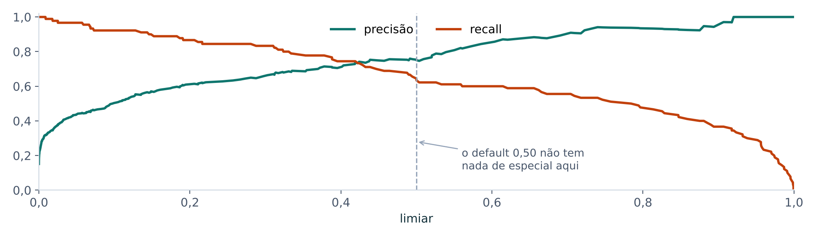
Em vez de quatro cortes, varra todos
precision_recall_curve devolve precisão, recall e os limiares de uma vez só. Repare onde cai o 0,50: no meio da curva, sem nada de especial.
É o trade-off da aula 2, agora inteiro em vez de quatro pontos: o cruzamento não é ponto ótimo de nada, e a varredura continua sendo feita na validação.
Aula 12 - Consultoria Especializada em Ciência de Dados 1
03/11/2026 · 14

Slide 15
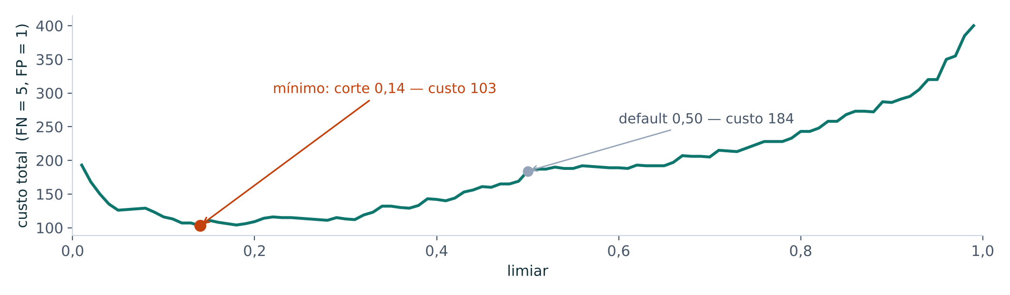
A curva de custo: onde o corte vira dinheiro
Custo total na validação, com um falso negativo valendo cinco falsos positivos. O mínimo está em 0,14; o default 0,50 custa 78% a mais.
Custo 103 contra 184: o corte 0,14 custa 44% menos que o default, sem treinar nada de novo. E não persigam o mínimo exato — cada degrau da curva é um paciente mudando de lado.
Aula 12 - Consultoria Especializada em Ciência de Dados 1
03/11/2026 · 15

Slide 16
Dois jeitos de traduzir o objetivo do negócio em um corte
A área não fala em limiar. Ela fala em meta ou em custo — e cada uma vira uma conta diferente.
CAMINHO 1 — META DE RECALL
CAMINHO 2 — CUSTO ASSIMÉTRICO
Quando a área diz — "tenho de pegar pelo menos 90% dos casos". Triagem, fraude, segurança.
A conta — varra a curva e pegue o MAIOR limiar que ainda cumpre a meta; assim você maximiza a precisão dentro da restrição.
Na nossa base — limiar 0,148: recall 0,900 com precisão 0,570.
Quando a área diz — "deixar passar custa cinco vezes mais que chamar à toa".
A conta — calcule o custo total em toda a varredura e pegue o mínimo.
Na nossa base — limiar 0,14, custo 103, contra 184 no default.
A PERGUNTA QUE PRECEDE AS DUAS
Quanto custa, para o cliente, cada tipo de erro? — sem essa resposta todo limiar é chute, inclusive o 0,50 — que é um chute disfarçado de padrão técnico.
Aula 12 - Consultoria Especializada em Ciência de Dados 1
03/11/2026 · 16

Slide 17
3
PARTE 3
A calibração
A aula 3 já tinha feito esta pergunta — "quando o filtro diz 95% spam, é mesmo perto de 95%?" — e respondido com o log-loss. Hoje: a figura por trás dela, e o conserto.
Aula 12 - Consultoria Especializada em Ciência de Dados 1
03/11/2026 · 17

Slide 18
Quase a mesma AUC, honestidades diferentes
Os dois modelos da Parte 1, agora olhados pelo valor da probabilidade e não pela ordem. Em cada faixa: o que o modelo prometeu, e o que aconteceu.
faixa de probabilidade | logística: prometeu → aconteceu | floresta: prometeu → aconteceu
0,00 a 0,05 | 0,006 → 0,008 | 0,014 → 0,007
0,05 a 0,20 | 0,111 → 0,127 | 0,107 → 0,061
0,20 a 0,50 | 0,354 → 0,412 | 0,325 → 0,309
0,50 a 1,00 | 0,815 → 0,750 | 0,677 → 0,806
LEIA A ÚLTIMA LINHA
A floresta não passa de 0,677 — esse é o maior número que ela consegue dizer. E naquela faixa 80,6% dos pacientes eram de risco alto. Ela subestima justamente os piores casos.
O motivo é o próprio modelo — ela é a média de 200 árvores: para dizer 0,95 seriam precisas 190 concordando, o que quase nunca acontece. A logística, que é uma conta só, chega a 0,82.
Aula 12 - Consultoria Especializada em Ciência de Dados 1
03/11/2026 · 18

Slide 19
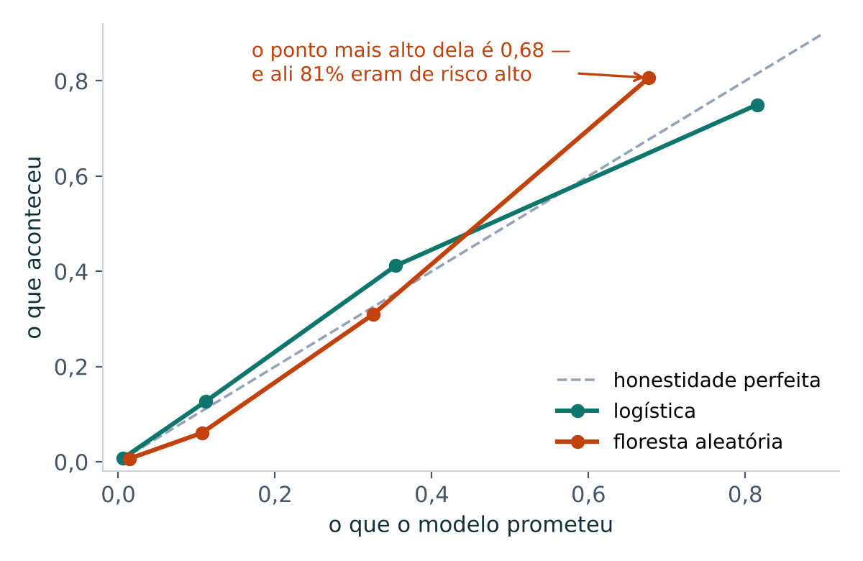
O reliability diagram — e como ele se monta
Eixo x: o que o modelo prometeu. Eixo y: o que aconteceu. A diagonal é a honestidade perfeita.
A CONTA, EM UMA LINHA
Separa por faixa e conta — junta os casos em que o modelo falou ~0,3 e vê quantos foram positivos. Repete faixa por faixa.
No scikit-learn — calibration_curve(y_val, proba, n_bins=5, strategy="quantile").
Não é acurácia — não tem corte nenhum nessa conta. A acurácia precisa de uma linha em 0,50 e depois só olha de que lado o caso caiu.
E já tínhamos um número para isso — o log-loss da aula 3: 0,177 na logística contra 0,213 na floresta, com o chute da prevalência em 0,425. Esta figura é o desenho daquele número.
Cuidado com o número de faixas: poucas escondem a distorção, muitas deixam cada faixa com caso de menos e a coluna "aconteceu" vira ruído.
Aula 12 - Consultoria Especializada em Ciência de Dados 1
03/11/2026 · 19

Slide 20
Então eu calibro? Aqui, não.
A pergunta certa não é como consertar o modelo torto. É se você precisa dele.
A REGRA: TROQUE DE MODELO
A EXCEÇÃO: CORRIJA A SAÍDA
Existe outro candidato que ordena igual e já é honesto? Use ele. Acabou. Nenhuma etapa nova, nenhum dado reservado, nada a mais no relatório.
É o nosso caso — a logística ordena como a floresta (0,960 contra 0,945) e já diz a verdade no valor. A entrega desta aula é a logística, sem calibração nenhuma.
E não é sorte — a logística é treinada minimizando o log-loss, que é a própria métrica da honestidade. Ela sai calibrada porque foi otimizada para isso.
Só quando trocar não é opção — o modelo torto é o único que ordena bem, ou já está em produção e ninguém vai trocar por sua causa.
Aí existe conserto — CalibratedClassifierCV, no scikit-learn, seção 1.16 da documentação. Ele precisa de dados que o modelo não viu: calibrar no próprio treino é vazamento.
VALE PARA OS DOIS CAMINHOS
Mexer na escala não melhora o ranking — a ordem e o ROC-AUC continuam os mesmos; o que muda é o significado do número.
Aula 12 - Consultoria Especializada em Ciência de Dados 1
03/11/2026 · 20

Slide 21
Trocou o modelo ou corrigiu a escala? O corte sai do lugar
As três partes da aula não são independentes: a terceira desfaz a escolha da segunda.
O QUE ACONTECE
A ORDEM CERTA
O corte vive na escala do modelo — o corte de custo mínimo da floresta é 0,23; o da logística é 0,14. São modelos que ordenam quase igual, e os cortes não são intercambiáveis.
Corrigir a escala move o corte do mesmo jeito — na floresta, depois da correção, o 0,23 vira 0,11. Caiu pela metade.
1. Escolha o modelo — com métrica de ordenação, que não depende de corte nem de escala.
2. Confira a honestidade do número — e, se for o caso, troque de modelo ou corrija a escala. Isso não mexe no ranking, então o passo 1 continua valendo.
3. Só então varra o limiar — sobre a escala final, na validação.
E QUANDO A HONESTIDADE DO NÚMERO NÃO IMPORTA
Se você só ordena a fila — pegar os 100 de maior risco para ligar não exige número honesto, exige ordem certa, e o ROC-AUC já respondeu. A honestidade vira obrigatória quando o número entra numa conta: vira preço, vira corte de custo, vira score que alguém lê e interpreta.
Aula 12 - Consultoria Especializada em Ciência de Dados 1
03/11/2026 · 21

Slide 22
4
PARTE 4
Fechar a entrega
A pergunta que abre o projeto, a tabela que guia a decisão, e o teste — aberto uma vez.
Aula 12 - Consultoria Especializada em Ciência de Dados 1
03/11/2026 · 22

Slide 23
A tabela de decisão das duas metades
A pergunta nunca é "que técnica eu uso". É "em que situação eu estou".
situação | o que fazer | por quê
Dois modelos dentro de um desvio | fica o mais simples | mesma AUC, menos risco e mais fácil de explicar
Falso negativo é caro | baixe o limiar | troca alarme falso por caso não perdido
Falso positivo é caro | suba o limiar | troca cobertura por precisão
A área deu uma meta de recall | o maior limiar que cumpre a meta | cumpre a restrição com a melhor precisão possível
O número vai entrar numa conta | confira o previsto × observado | probabilidade torta gera decisão torta
O número saiu torto | troque pelo modelo honesto, se houver | é mais barato do que remendar a saída de um modelo torto
NO RELATÓRIO DO PROJETO
Escrevam qual linha desta tabela se aplicou ao caso de vocês, e por quê — são três parágrafos, e é o que separa um relatório que descreve o que foi feito de um que justifica o que foi decidido.
Aula 12 - Consultoria Especializada em Ciência de Dados 1
03/11/2026 · 23

Slide 24
A auditoria: a validação cumpriu o que prometeu?
O teste, aberto uma vez: 255 pacientes guardados desde o passo 2, 38 de alto risco. Custo por paciente, para os dois tamanhos ficarem comparáveis.
 | validação (595 pacientes) | teste (255 pacientes)
corte 0,50 — o default, que ninguém escolheu | 184 → 0,309 por paciente | 79 → 0,310 por paciente
corte 0,14 — escolhido olhando a validação | 103 → 0,173 por paciente | 35 → 0,137 por paciente
ROC-AUC | 0,960 ± 0,014 | 0,959
AS DUAS LEITURAS
A linha do default é o controle — ninguém escolheu o 0,50 olhando dado nenhum, e mesmo assim validação e teste bateram na terceira casa: 0,309 contra 0,310. É a prova de que a validação estima bem o que vai acontecer.
A linha do corte escolhido saiu melhor que o prometido — 0,173 previsto, 0,137 entregue. Isso é sorte do sorteio, não mérito. Se tivesse saído um pouco pior também seria sorte; o que condenaria o método seria sair pior toda vez.
Aula 12 - Consultoria Especializada em Ciência de Dados 1
03/11/2026 · 24

Slide 25
Erros comuns e boas práticas
ERROS COMUNS
BOAS PRÁTICAS
Entregar o .predict() sem nunca ter olhado o limiar.
Escolher o corte no conjunto de teste.
Comparar modelos por acurácia e depois dizer que o 0,50 é arbitrário.
Ler AUC alta como garantia de probabilidade confiável.
Avaliar a honestidade do número nos mesmos dados do treino.
Trocar de modelo ou corrigir a escala e não revarrer o limiar.
Perguntar o custo de cada erro na primeira reunião.
Varrer o limiar na validação e reportar o corte escolhido.
Comparar com métrica de ordenação quando o corte ainda será decidido.
Reportar ROC-AUC e log-loss: ordem e valor são coisas diferentes.
Preferir o modelo honesto a remendar o modelo torto.
Ordem: escolher, conferir o número, cortar, testar uma vez.
Na próxima aula (10/11): target leakage e reprodutibilidade — como garantir que este número continue honesto fora da sua máquina.
Aula 12 - Consultoria Especializada em Ciência de Dados 1
03/11/2026 · 25

